Slide 2
94,5
76
71,5
FRa
Fr1
FRi
y
x
FB

Slide 3
FS1
R = 120
FK
r = 92
z
FS2
y

Slide 4
LI=65
LII=160
LIII=65
LIV=65
Z
x
FAZ
FG
FG
FBZ
FKZ

Slide 5
α
LI=65
LII=160
LIII=65
LIV=65
T1=0Nm
T2=120Nm
T3=T4=
240Nm
50
0,5
0,5

Slide 6
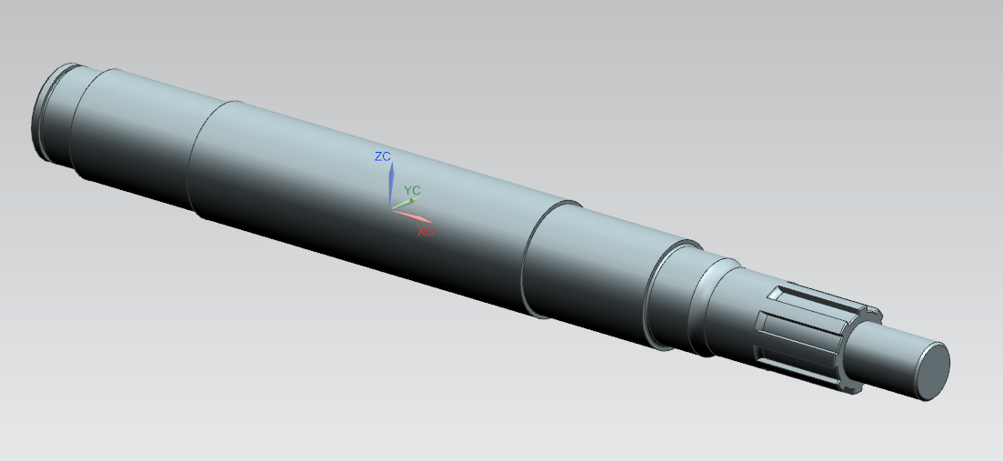
Q1
Q2
Q3
Q4
Q5
Q6
Q7
Q8

Slide 7
80mm
φ
0,25mm

Slide 8
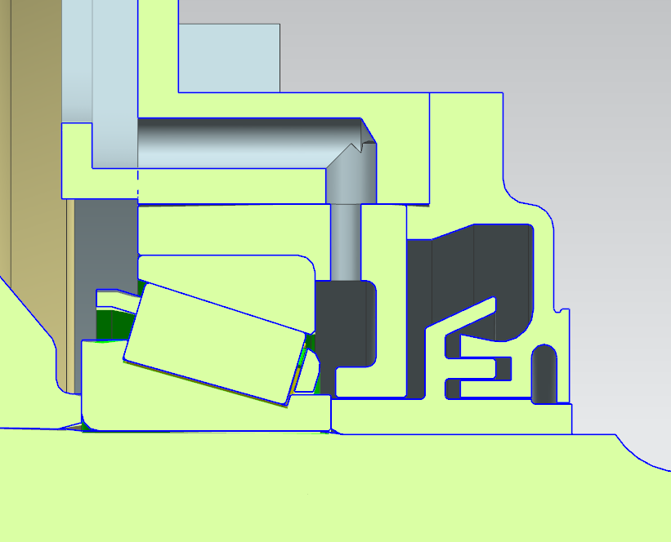
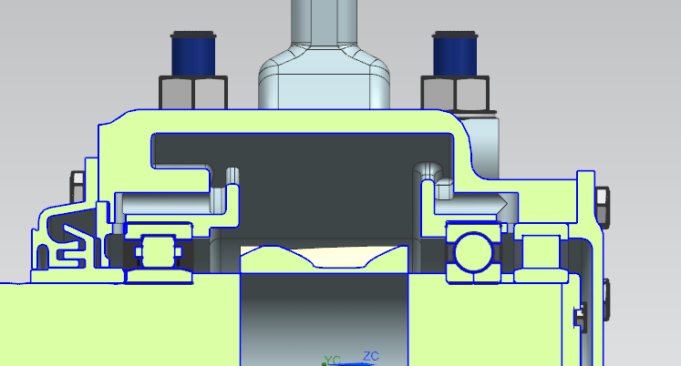

Slide 9
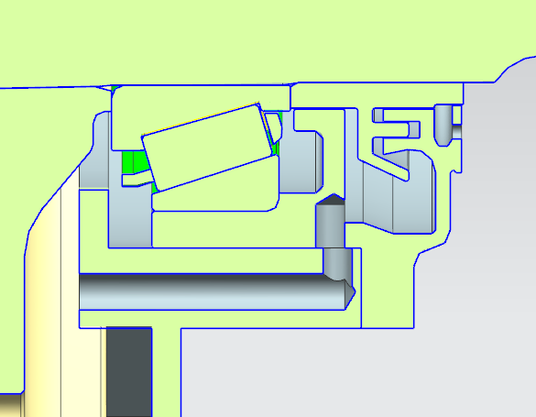

Slide 10
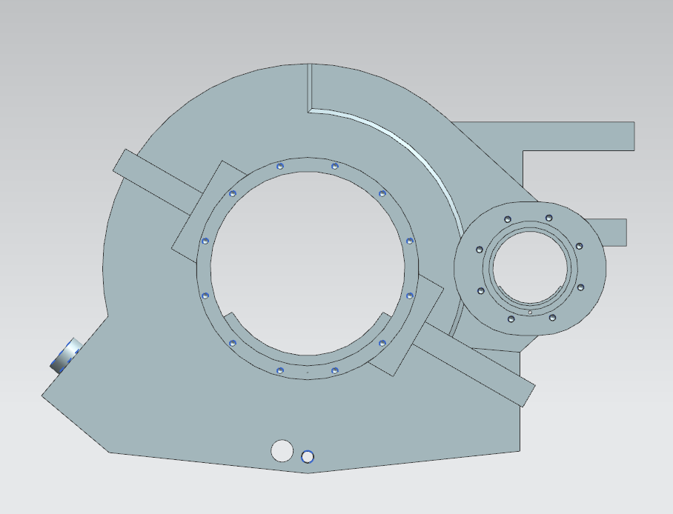

Slide 11
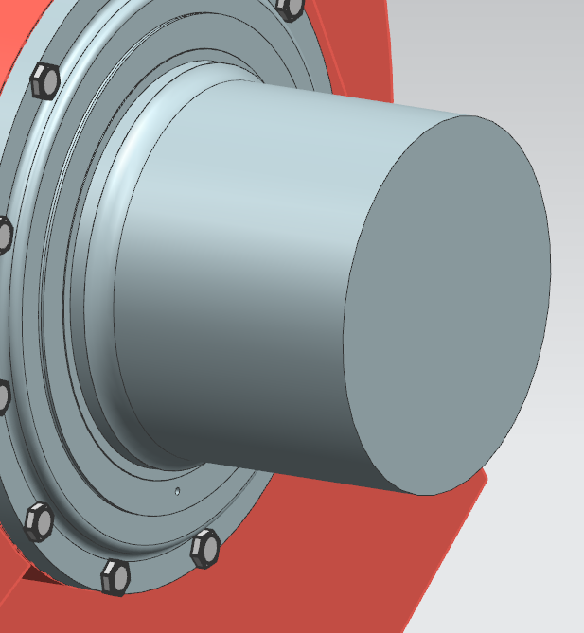
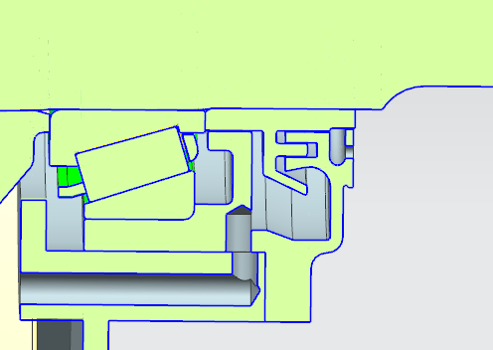

Slide 12
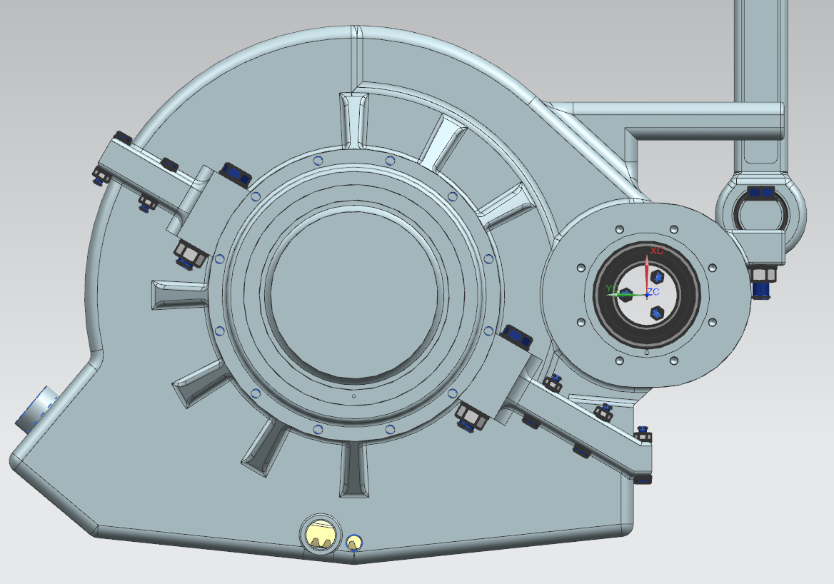
10
10

Slide 13
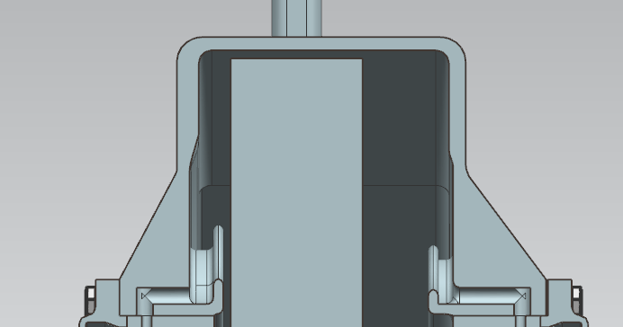
5
max. 80
max. Ø 619

Slide 14
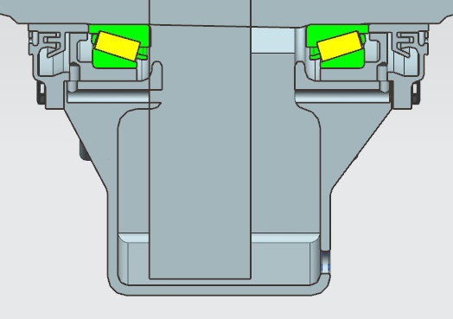
max. Ø 619
max. 80
5

Slide 15
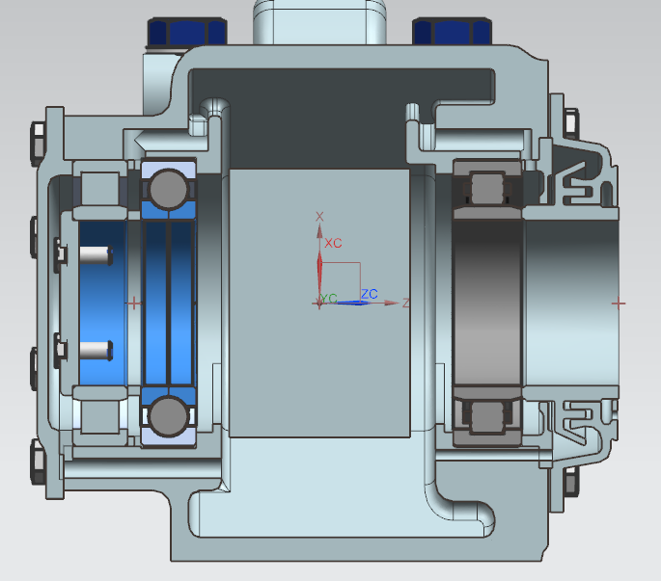
max. Ø 127
max. 82

Slide 16
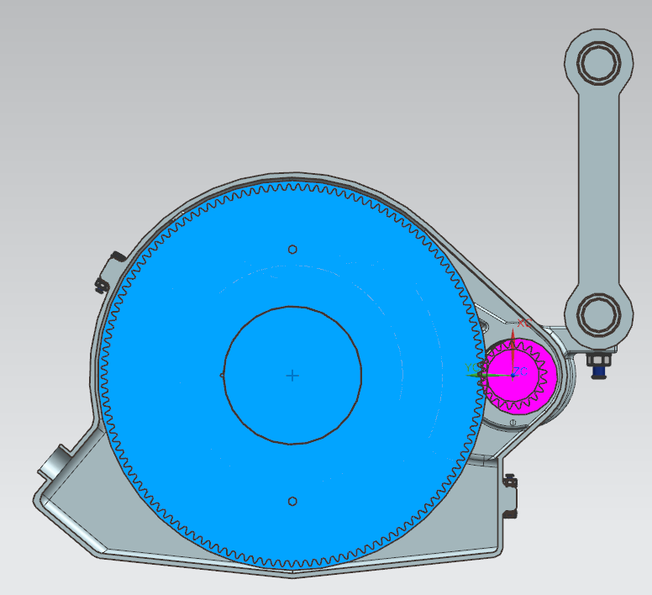

Slide 17
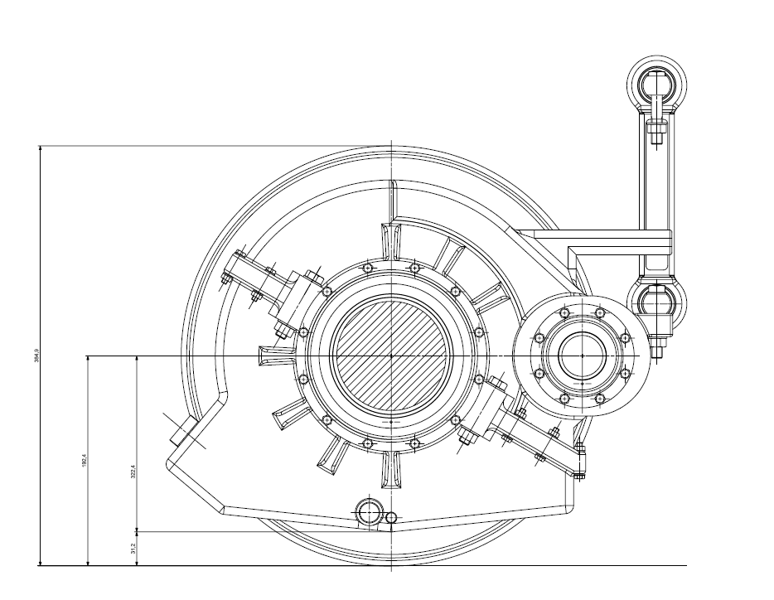
Ø 770
385
322,5
62,5

Slide 18
Laufrad
Ø 770
385
322,5
62,5
Schienenoberkante

Slide 19
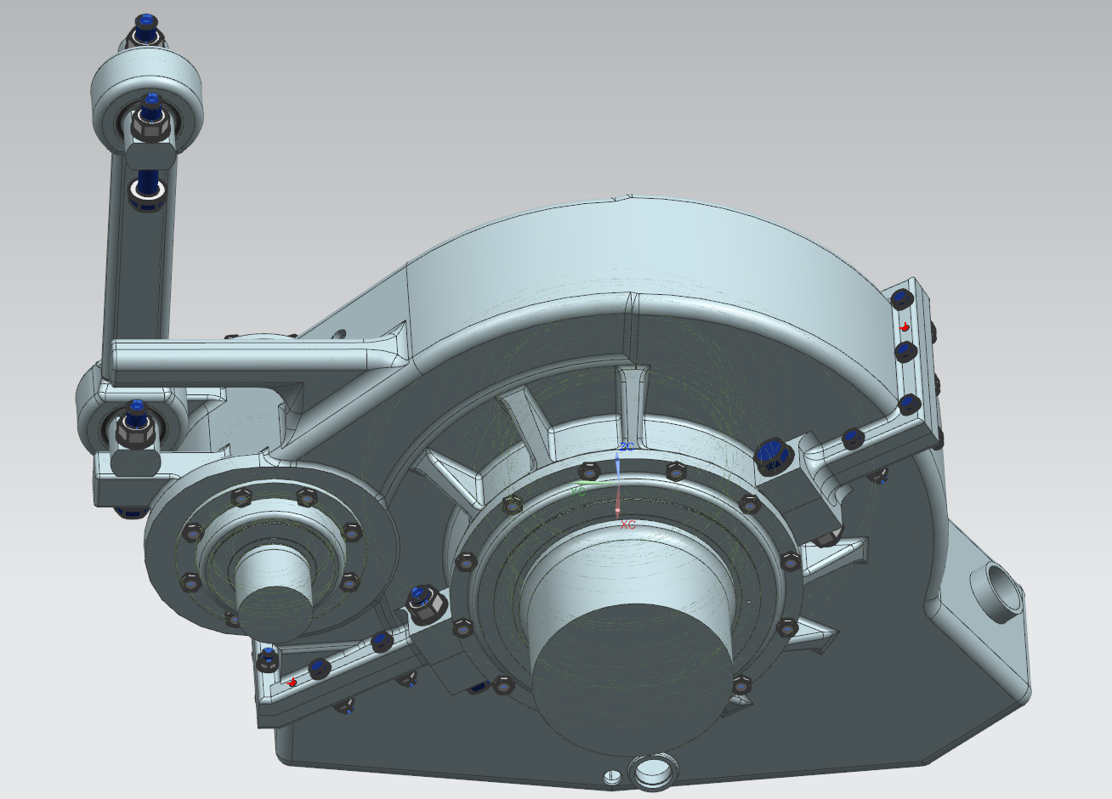

Slide 20
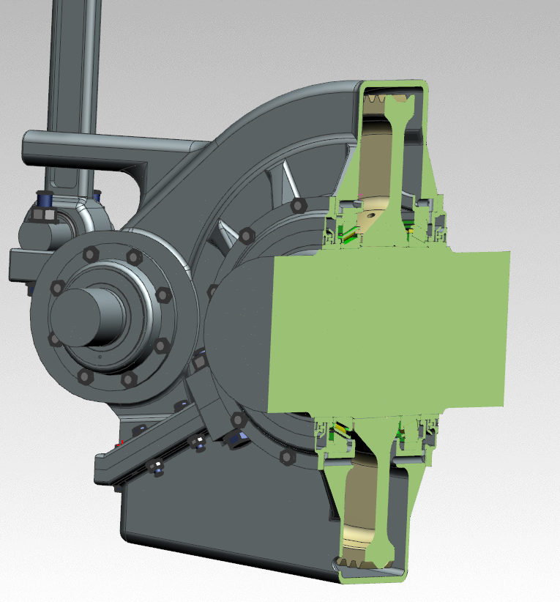

Slide 21
